Slide 1
AÇÕES COMPLEMENTARES
-Atendimento odontológico
-Ações educativas
-Visitas domiciliares
-Referência a serviços especializados

Slide 2
REDUÇÃO DOS RISCOS PRÉ-NATAIS
Orientar a gestante e família acerca dos riscos potenciais durante o período pré-natal

Slide 3
Notificar a ocorrência dos seguintes SS/SS:
- Febre acima de 38,5ºC
- Cefaléia intensa
- Tonteira, visão embaçada ou dupla, manchas a frente dos olhos
- Dores e cólica abdominais
- Dor epigástrica
- Vômitos repetidos

Slide 4
- Ausência ou redução marcante dos movimentos fetais
- Manchas de sangue ou sangramento vaginal, afluência ou eliminação constante de líquido pela vagina
- Dor ao urinar ou redução do volume urinário
- Edema das extremidades e de face,
- Cãibras musculares e convulsões

Slide 5
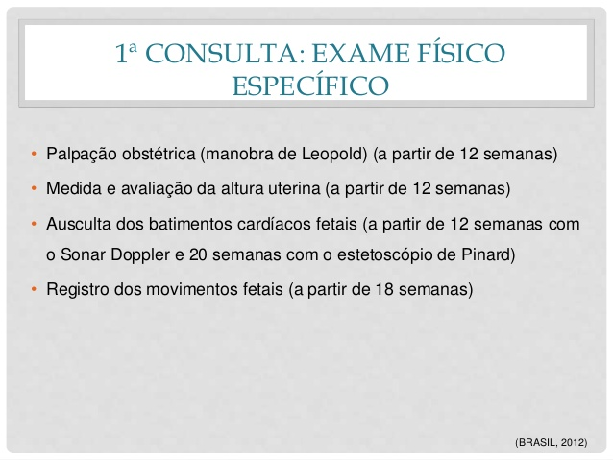

Slide 6
PALPAÇÃO OBSTÉTRICA
Identificação da situação e apresentação fetal
Manobras de Leopold

Slide 7
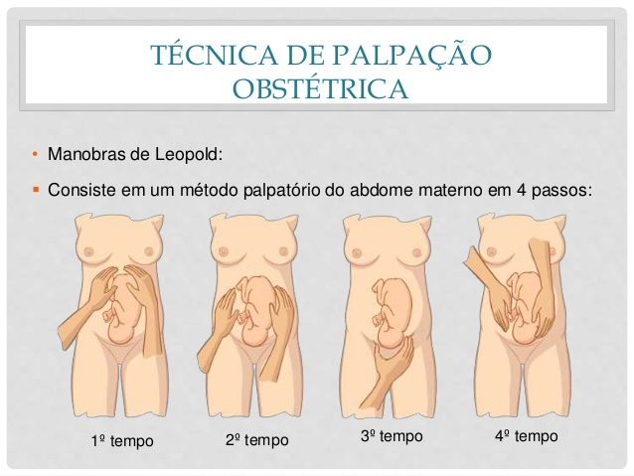

Slide 8
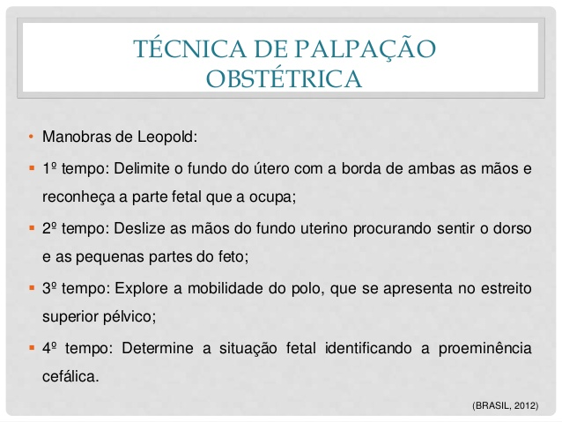

Slide 9
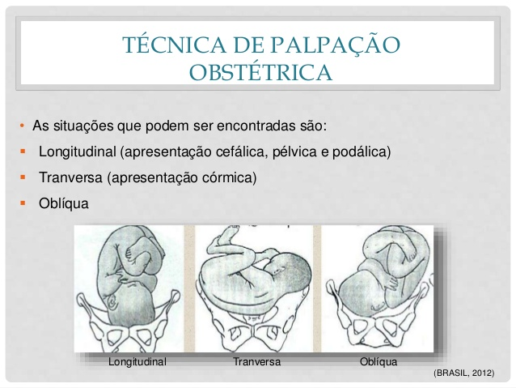

Slide 10
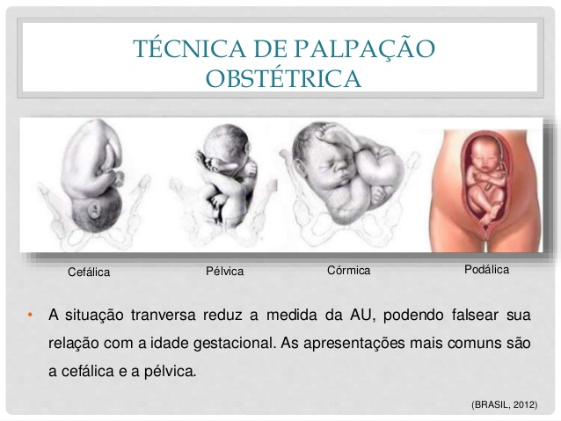

Slide 11
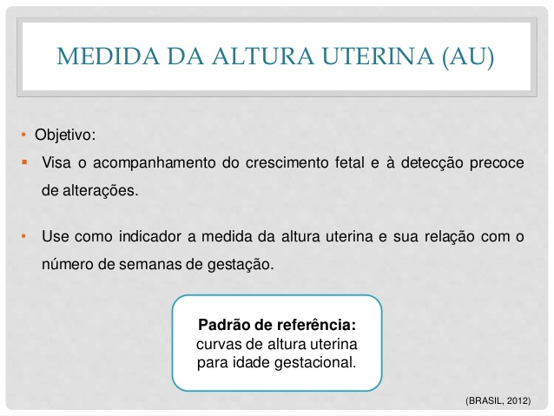

Slide 12
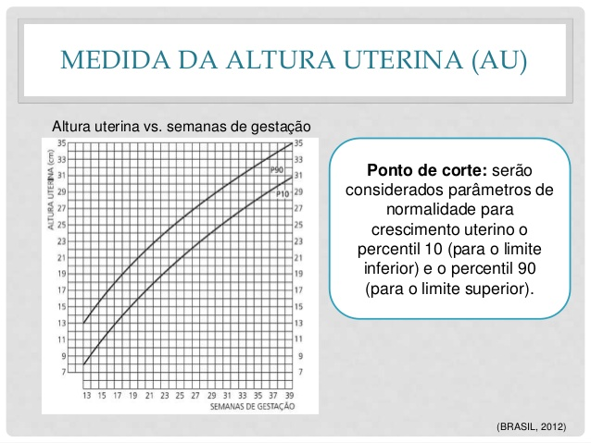

Slide 13
MENSURAÇÃO DA ALTURA UTERINA
Para a Medida da Altura Uterina (AU) usa-se uma fita métrica
Após delimitar o fundo uterino e a borda superior da sínfise púbica, fixar a extremidade da fita métrica inelástica na borda superior da sínfise púbica e deslizá-la com a borda cubital da mão pela linha mediana do abdome até a altura do fundo uterino
É importante antes de medir a altura uterina, solicitar que a paciente esvazie a bexiga, pois a bexiga cheia pode alterar a AU em até 3cm

Slide 14
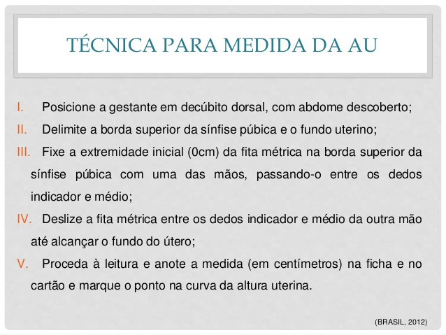

Slide 15
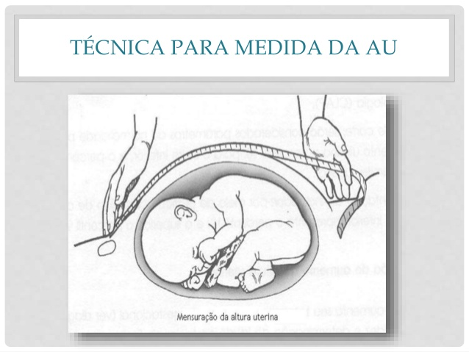

Slide 16
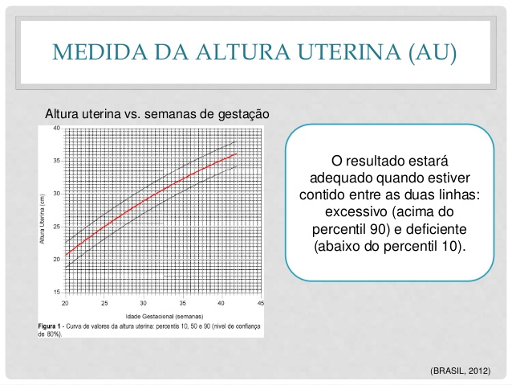

Slide 17
ALTURA UTERINA
Atenção! Traçados iniciais abaixo ou acima da faixa devem ser medidos novamente em 15 dias para descartar erro da idade gestacional e risco para o feto. Nas avaliações subsequentes, traçados persistentemente acima ou abaixo da faixa e com inclinação semelhante indicam provável erro de idade gestacional; discutir caso com médico em interconsulta, verificar a necessidade de solicitação de ultrassonografia ou referência ao alto risco. Se a inclinação for diferente, encaminhar para o alto risco.

Slide 18
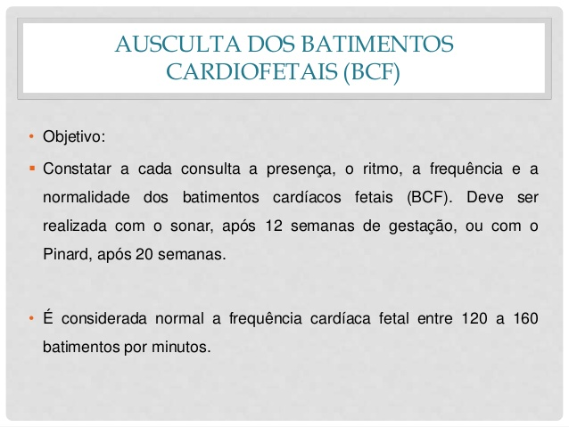

Slide 19
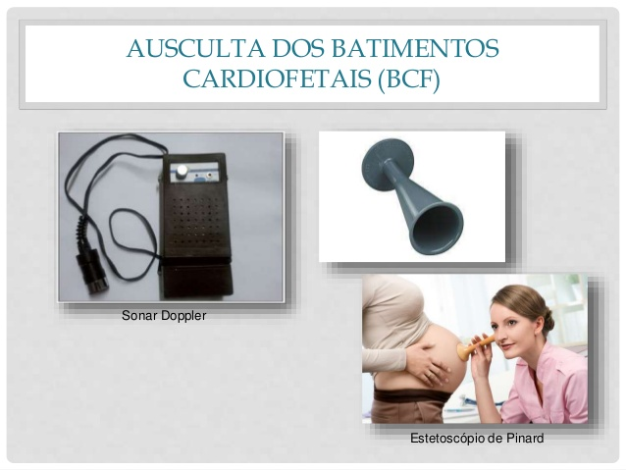

Slide 20
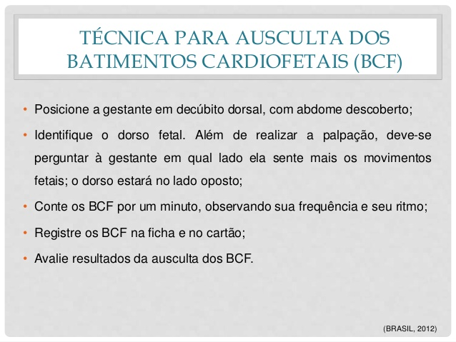

Slide 21
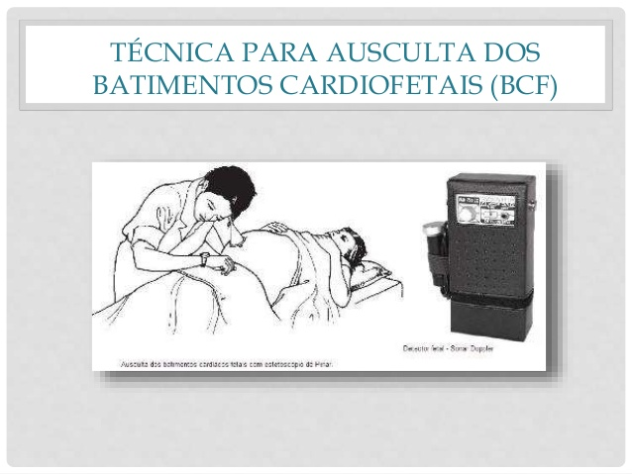

Slide 22
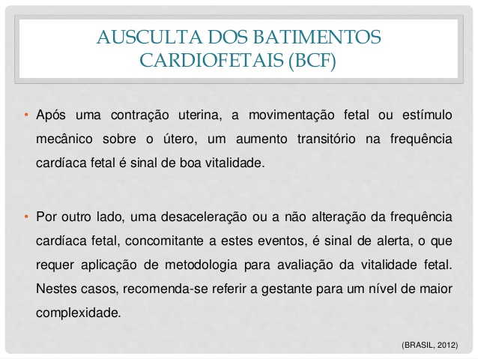

Slide 23
AVALIAÇÃO DA DINÂMICA UTERINA
Caso seja necessário e de acordo com as queixas da gestante, avaliar a frequência e intensidade das contrações
Posicionar a paciente em decúbito lateral esquerdo por 10 minutos, colocar a mão no fundo do útero da mesma a fim de avaliar o início de uma contração, anotar frequência e duração.
Caso em 10 minutos ela tenha mais de 3 contrações com duração maior que 20 segundos cada uma das contrações, encaminhar paciente para avaliação na maternidade. De outra forma, a intensidade ou frequência forem menores, são contrações de treinamento ou Braxton Hicks.

Slide 24
MANOBRA DE GIORDANO
O Sinal de Giordano é pesquisado durante o exame físico
Realizada com a paciente sentada e inclinada para a frente. Consiste na súbita percussão, com a borda ulnar da mão, na região lombar da paciente, mais especificamente, na altura da loja renal
Se a manobra evidenciar sinal de dor no paciente, o sinal de Giordano é positivo, o que indica grande probabilidade doença renal
Segundo as evidências, dentre as gestantes com bacteriúria assintomática acompanhadas, 30% desenvolvem cistite e mais de 50% desenvolvem pielonefrite

Slide 25
AVALIAÇÃO PÉLVICA
Caso seja necessário e de acordo com as queixas da gestante é necessário avaliar a pelve, por vezes o exame pode ter o uso do espéculo, outras não
Realizada com a paciente em decúbito dorsal em posição ginecológica, o que irá expor a genitália externa. O uso do foco de luz auxilia a visualização adequada

Slide 26
AVALIAÇÃO PÉLVICA
APARELHO GENITAL EXTERNO
A influência hormonal modifica a mucosa, que apresenta uma coloração violácea, conhecida como Sinal de Jacquemier.
Observa-se inicialmente os genitais externos, com especial atenção quanto à presença de tumores, fluxo vaginal, vulvovaginites, prolapso genital, Bartholinite, rotura de períneo, incontinência urinária e perda de líquido via vaginal (bolsa rota), perda de tampão mucoso, sangramento ou qualquer outra alteração que esteja de acordo com a queixa da mulher.
REGIÃO ANAL - Atenção para hemorroidas e varizes

Slide 27
TOQUE VAGINAL
Não deve ser usado rotineiramente na avaliação de uma gestante - utilizar em situações de queixa da gestante e com o objetivo de identificar dois momentos:
Em suspeita de trabalho de parto apreciam-se as condições da vagina, se é permeável e se há presença de septos, as características do colo (dilatação, espessura, esvaecimento e centralização, altura - plano De Lee)
Pelo toque confirmam-se a apresentação, a posição e sua variedade. Por último, verificam-se as condições da bacia

